Slide 1
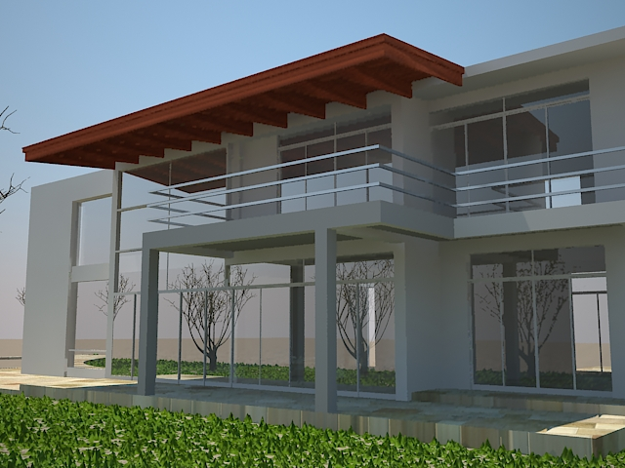
VIVIENDA FAMILIAR QUIÑONES MONTEZA

Slide 2
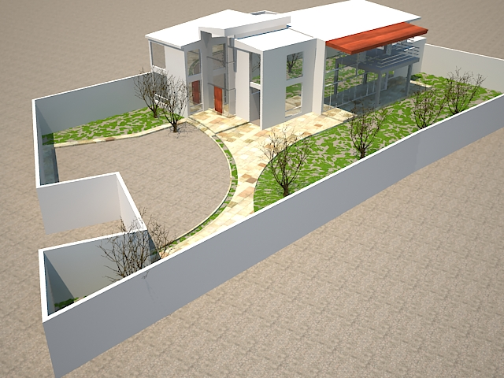
VISTA EN 3D

Slide 3
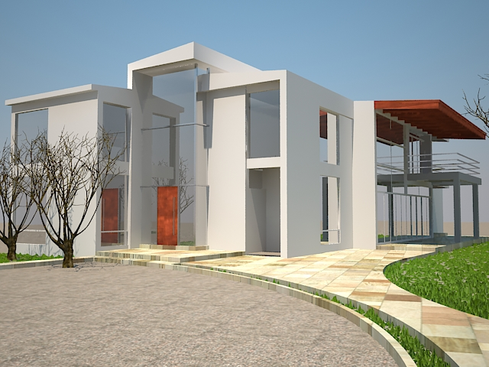
ELEVACION FRONTAL

Slide 4

ELEVACION LATERAL

Slide 5
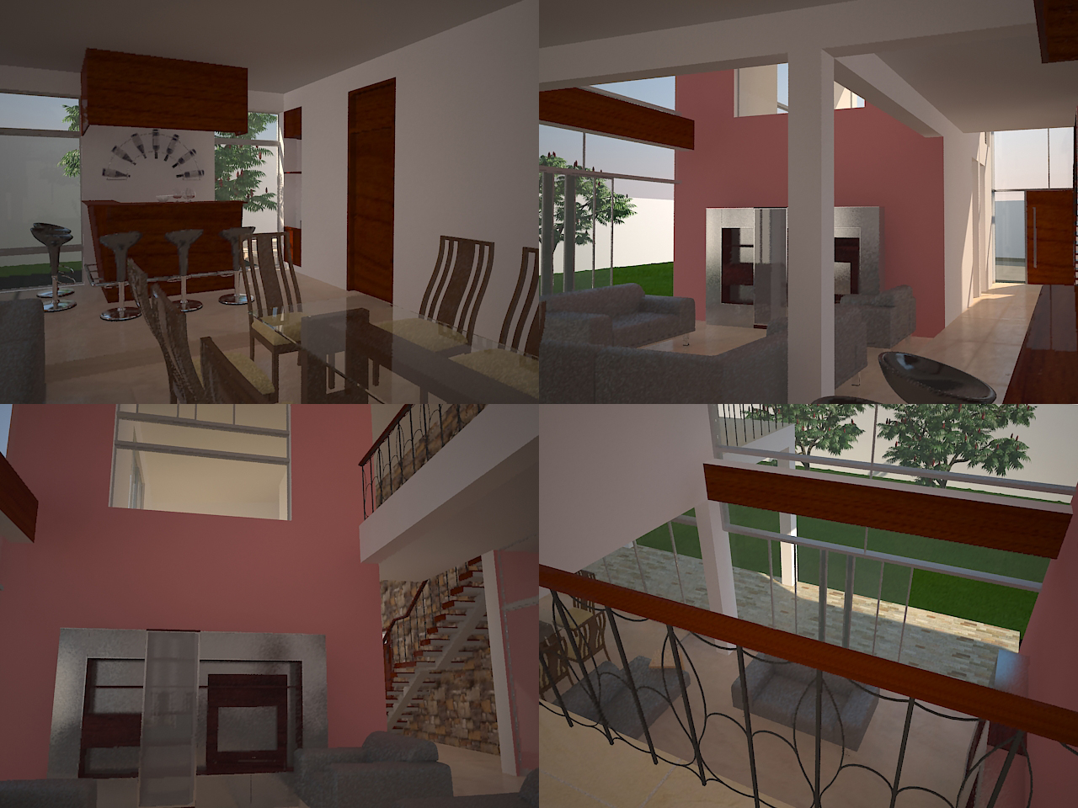
INTERIOR: SALA Y PUERTA DE INGRESO

Slide 6
INTERIOR: COMEDOR Y BAR

Slide 7
INTERIOR: SALA Y ESCALERA

Slide 8
VISTA DESDE EL SEGUNDO NIVEL

Slide 9
DESCRIPCION DE ESTRUCTURAS
Cimentación antisísmica en base a cimientos corridos y zapatas de concreto f’c=210 kg/cm2, Acero Grado 60, fy= 4200 kg/cm2.
Estructura antisísmica en base a muros portantes de ladrillo de arcilla en aparejo de cabeza, ladrillo especial Tipo IV, (costo por millar S/. 850.00), en combinación con columnas y vigas de concreto f’c= 210 kg/cm2.
Losa aligerada con ladrillo maquinado, concreto f’c = 210 kg/cm2, acero fy= 4200 kg/cm2.

Slide 10
DESCRIPCION ACABADOS
Cubierta con teja asfáltica.
Pisos de porcelanato en sala, comedor, cocina y baños.
Piso cerámico en ambientes de servicio.
Agua fría y caliente en SSHH, cocina y lavandería.
Grifería monocomando e inodoros one piece en todos los baños.
Tablero de mármol en baño principal.
Tablero de granito en cocina.

Slide 11
DESCRIPCION DE ACABADOS
Cocina equipada con reposteros.
Vidrios templados en mamparas.
Piso de cerámico rústico en terraza. (140m2)
Jardines con bloqueta de grass (420m2)
Cochera techada (45m2), piso de piedra suelta (160m2).
Sistema de tratamiento de aguas servidas en base a biodigestor de rotoplast.

Slide 12
RESUMEN DE CONSTRUCCION
Total área construida: 487.30m2
(primer y segundo nivel)
Cochera: 45.00 m2
Terraza: 140.00m2
Jardines y piedra suelta: 580.00 m2

Slide 13
COSTO DEL PROYECTO
Costo de la vivienda:
Estructuras (sin tarrajeo): S/. 324,375.00
Acabados: S/. 324,375.00
Total: S/. 648,750.00
US $ 249,519.00

Slide 14
MODO DE EJECUCION DE LA OBRA
La obra se ejecutará por encargo.
Se abrirá una cuenta mancomunada para el depósito del dinero.
Los comprobantes de pago estarán a nombre de los propietarios.

Slide 15
TIEMPO DE EJECUCION
SEIS (06) MESES

